Slide 1
Vaxtaákvörðun 5. nóvember 2014
Stefnuyfirlýsing peningastefnunefndar
Kynningarfundur fyrir fjölmiðla og sérfræðinga

Slide 2
Peningamál 2014/4
Hægt hefur á innlendum og erlendum efnahagsbata og verðbólga hjaðnað

Slide 3
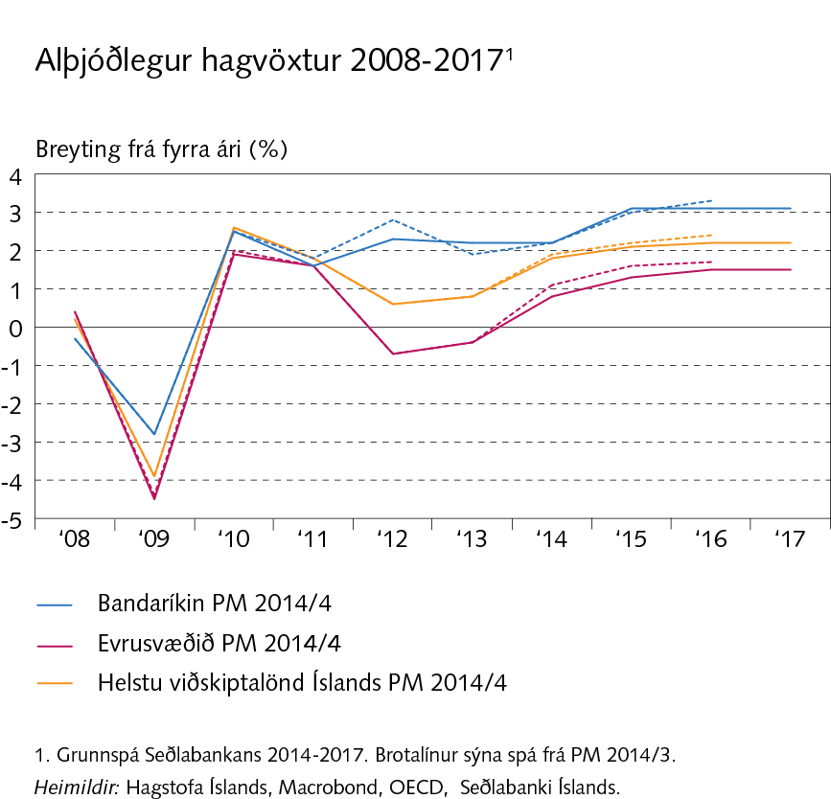
Hægt hefur á alþjóðlegum efnahagsbata
Þótt alþjóðlegur hagvöxtur hafi aukist á H1/2014 frá því sem hann var í fyrra var hann minni en gert hafði verið ráð fyrir ...
... og horfur fyrir árið í heild hafa versnað – sérstaklega fyrir evrusvæðið
Hagvöxtur meðal helstu viðskiptalanda verður að meðaltali 1,8% í ár og rétt yfir 2% á næstu árum

Slide 4
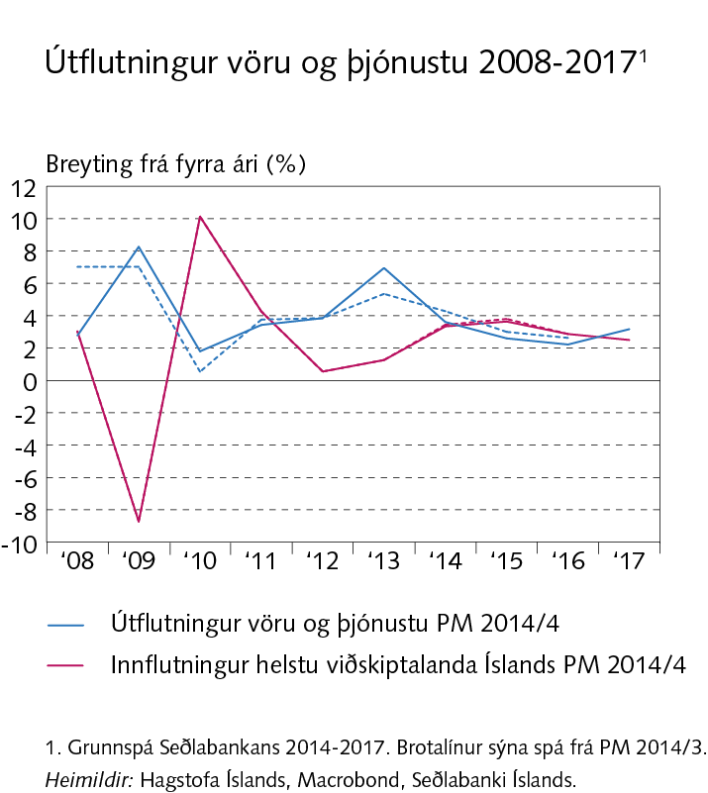
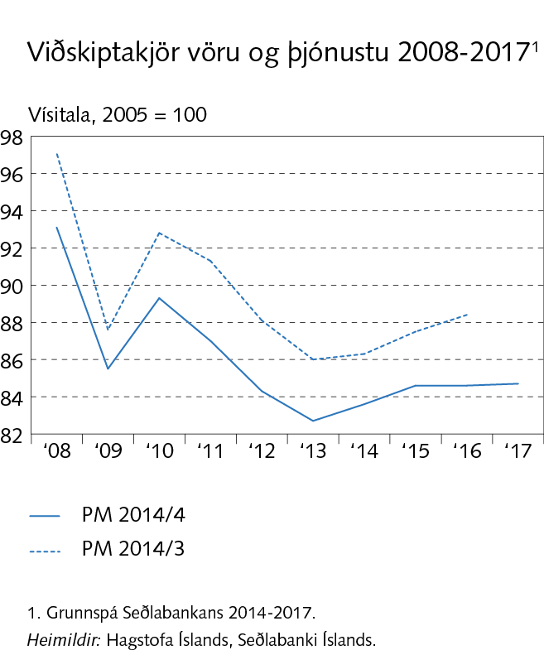
Lakari horfur um viðskiptakjör og útflutning
Meiri rýrnun viðskiptakjara frá 2006 en fyrri tölur höfðu bent til (20% í stað 17%) ...
... en rýrnunin stöðvaðist á Q2 eins og spáð var í ágúst og hafa horfur lítillega batnað í ár vegna meiri hækkunar útflutningsverðs það sem af er ári – en eru lakari fyrir spátímabilið í heild
Sama á við um útflutning sem hefur verið endurskoðaður niður á við í takt við lakari alþjóðahorfur

Slide 5
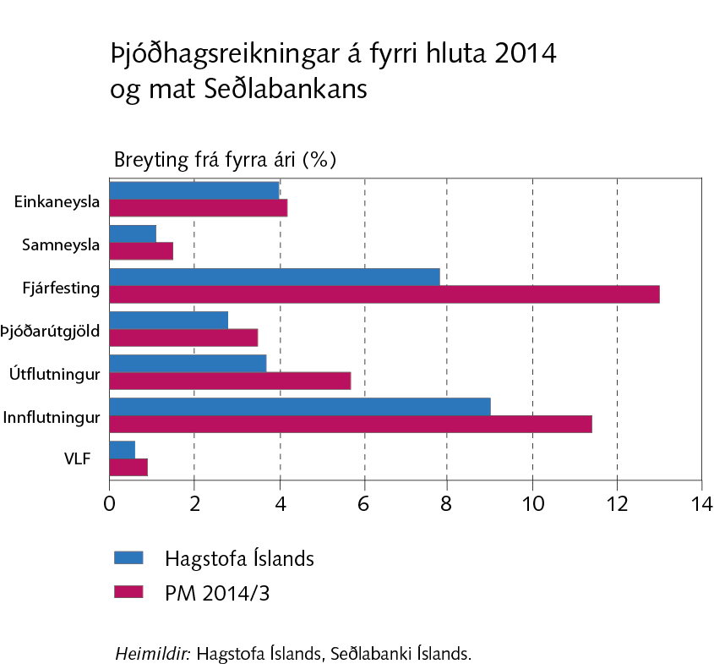
Lítill hagvöxtur á fyrri hluta ársins
Hagvöxtur í fyrra var 3,5% (áður metinn 3,3%) og 4,5% á seinni hluta ársins ...
... en minnkaði mikið á fyrri hluta þessa árs og mældist einungis 0,6%: skýrist af lækkandi birgðastöðu í útflutningsiðnaði og kröftugum þjónustuinnflutningi
Þrátt fyrir að Q2 hafi verið kröftugri en spáð var í PM 14/3 var hagvöxtur á H1 heldur lakari en spáð var sem skýrist fyrst og fremst af hægari vexti fjárfestingar

Slide 6
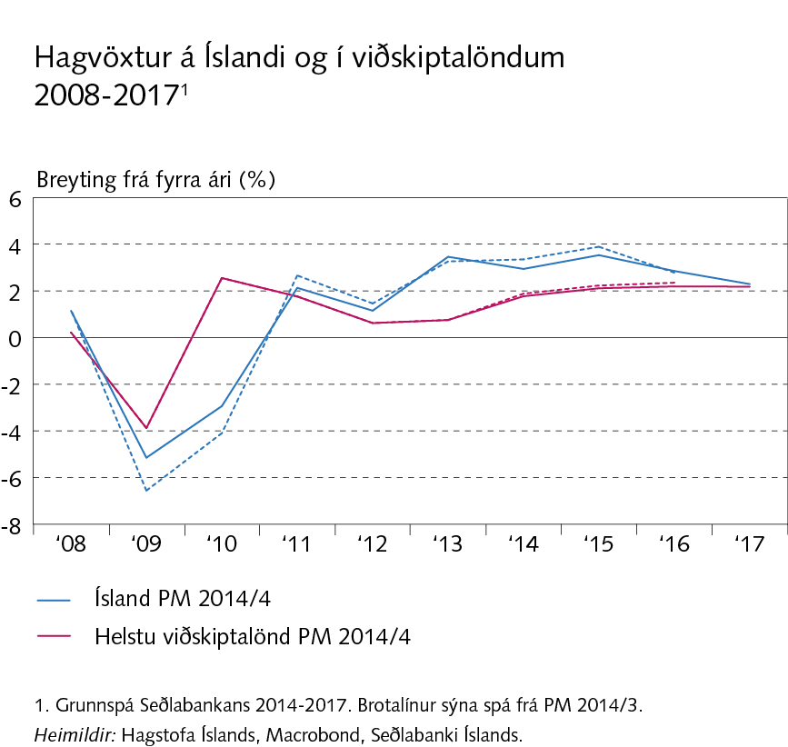
Ágætar hagvaxtarhorfur en lakari en í ágúst
Lakari upphafsstaða á mikinn þátt í því að nú er talið að hagvöxtur í ár verði 2,9% í stað 3,4% í PM 14/3 – fyrst og fremst vegna hægari vaxtar fjárfestingar en horfur um einkaneyslu breytast lítið
Hagvöxtur eykst í 3,5% 2015 vegna eftirspurnaráhrifa skuldalækkunaraðgerða og framkvæmda í orkufrekum iðnaði ...en minnkar aftur í 2,8% 2016 og 2,3% 2017 þegar tekur að draga úr þessum áhrifum

Slide 7
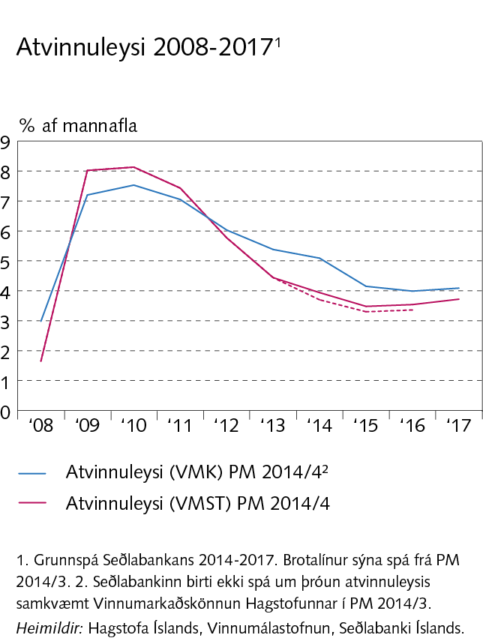
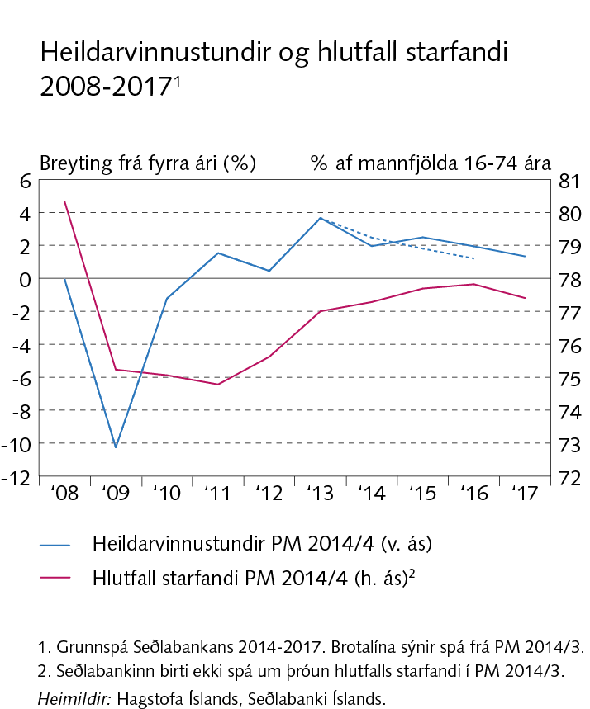
Hægt hefur á bata á vinnumarkaði
Atvinnuleysi mældist 5,2% á Q3 (skráð 3,8%) og minnkaði um 0,2pr frá fyrra ári ...
... en hægði á vexti heildarvinnustunda (fjölgaði um 0,7%) og hlutfall starfandi stóð í stað
Ekki merki um viðsnúning heldur að tímabundið hafi hægt á batanum: atvinnuleysi minnkar áfram og verður um 4% frá næsta ári, heildarvinnustundum fjölgar að meðaltali um hátt í 2% á ári á næstu 3 árum og hlutfall starfandi verður nálægt sögulegu meðaltali

Slide 8
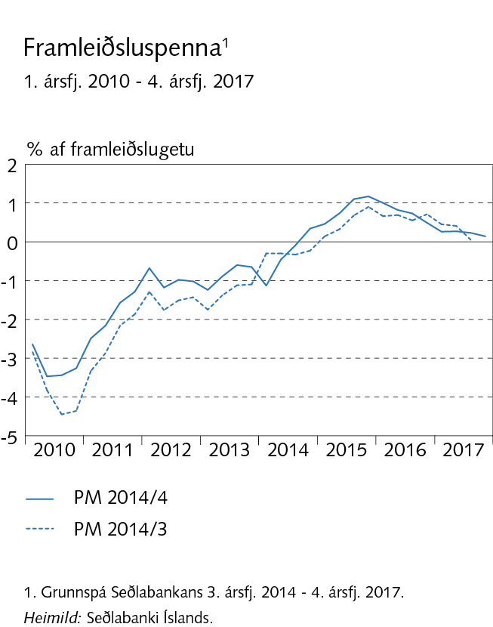
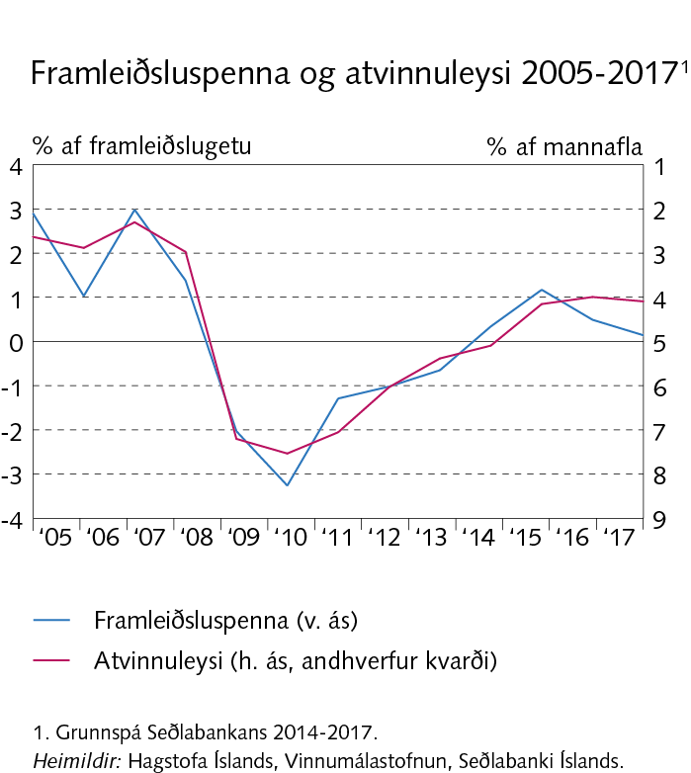
Slakinn í þjóðarbúinu að hverfa
Framleiðsluslakinn var um 0,7% af framleiðslugetu í fyrra og minnkaði í 0,5% á fyrri hluta þessa árs ...
... talinn hverfa á seinni hluta ársins og snúast í lítils háttar spennu sem nær hámarki í um 1% á næsta ári en tekur síðan að minnka og lokast í lok spátímans
Áþekkt þróun slaka á vinnumarkaði en slakinn þar hverfur heldur seinna eins og gjarnan gerist
Heldur minni slaki en í PM 14/3 og hverfur fyrr – en seinni hluti spátímans svipaður og þá var spáð

Slide 9
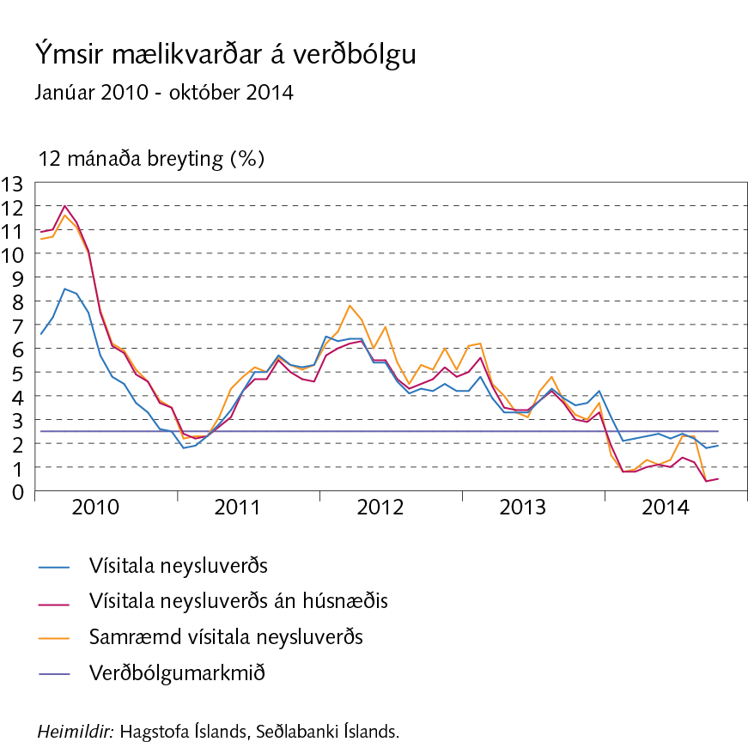
Verðbólga undir markmiði
Verðbólga mældist 1,9% í október og hafði minnkað úr 3,6% fyrir ári og 4,2% fyrir 2 árum – verið við eða undir markmiði síðan í febrúar sl.
Verðbólga mælist enn minni án húsnæðis: VNV án húsnæðis 0,5% í október (3% ári fyrr) og HICP 0,4% í september (3,8% ári fyrr)

Slide 10
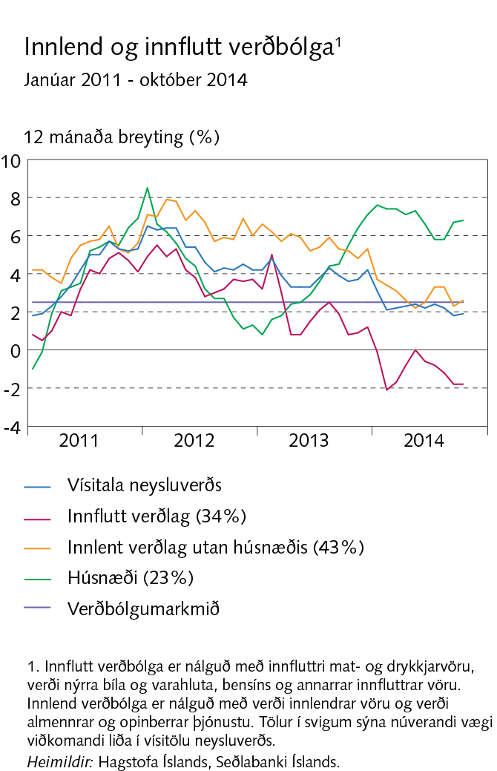
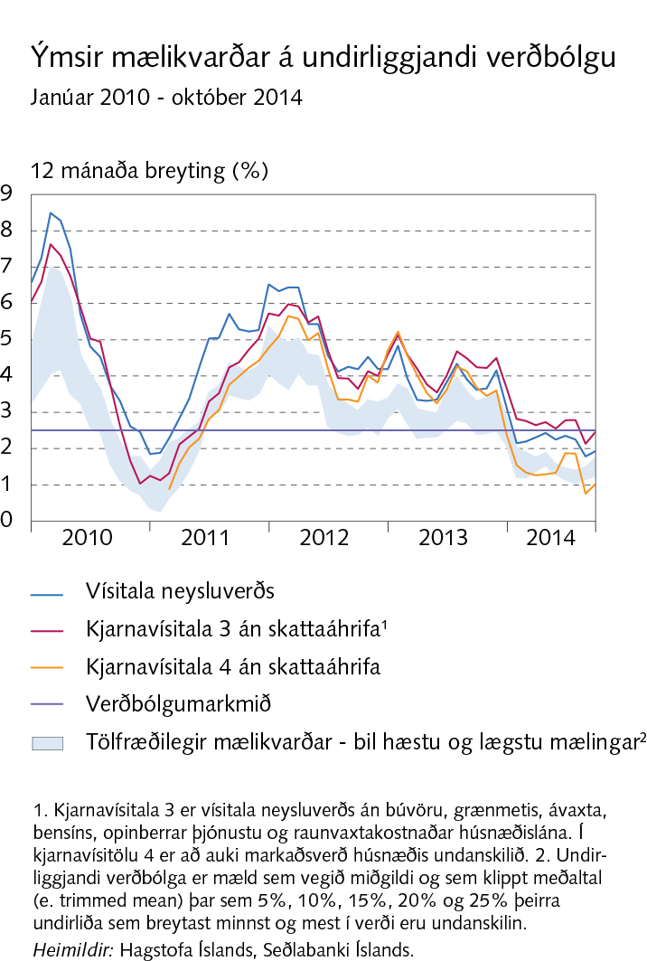
Hjöðnun verðbólgu á breiðum grunni
Verðbólga fyrst og fremst af innlendum toga – og þá sérstaklega af húsnæðismarkaði: húsnæðisverð í VNV hækkaði um 6,8% í október en innlend verðbólga án húsnæðis mældist 2,6% ...
... en innflutt verðbólga neikvæð um 1,8% – endurspeglar litla alþjóðlega verðbólgu og 6% hækkun ISK
Hjöðnun á breiðum grunni: VNV-K3 2,5% í október en VNV-K4 1% og tölfræðilegir mælikvarðar 1,3-1,7%

Slide 11
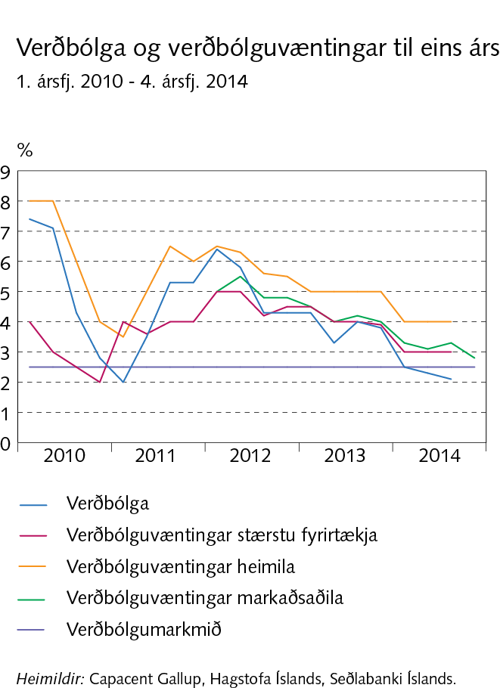
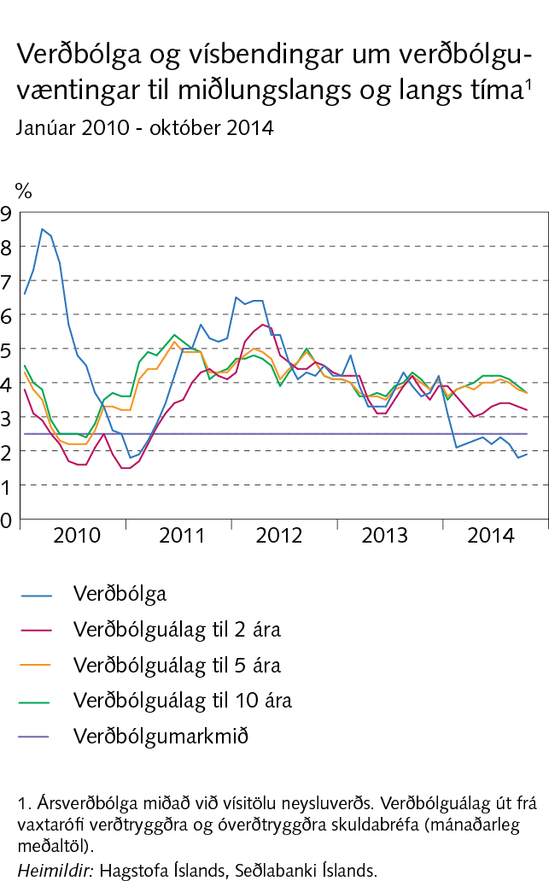
Verðbólguvæntingar hjaðna ...
Skammtímavæntingar hafa lækkað á flesta mælikvarða: eru flestir um 3% til 1 og 2 ára og hafa lækkað um u.þ.b. ½pr frá ágúst og 1pr frá sama tíma í fyrra
Langtímavæntingar einnig lækkað: markaðsaðilar vænta 3-3,2% verðbólgu næstu 5 og 10 ár; hafa lækkað um hátt í 1pr frá ágúst og sama tíma í fyrra ...
... verðbólguálagið einnig lækkað: er um 3,7% til 5 og 10 ára eða ½pr lægri en í ágúst og sama tíma í fyrra

Slide 12
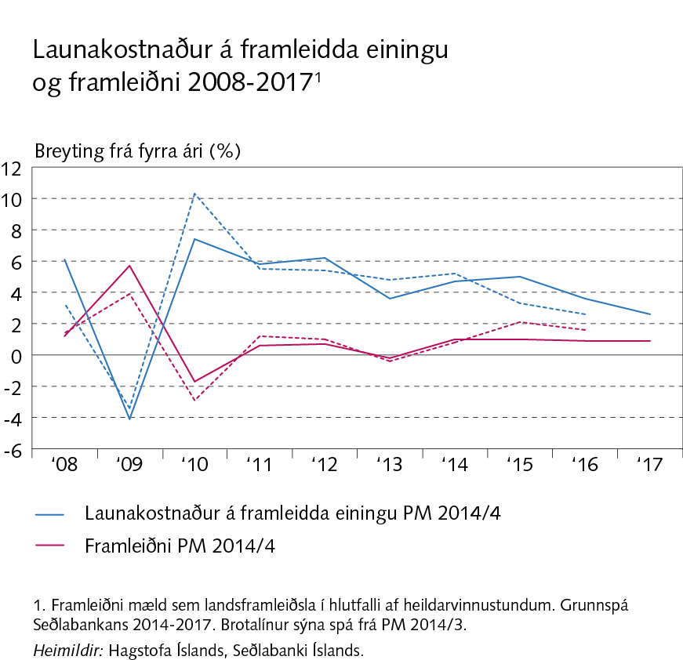
... en áfram þrýstingur frá vinnumarkaði
Hækkun launakostnaður á undanförnum árum minni en fyrri tölur höfðu bent til ... hækkanir samt ríflegar og launakostnaður á framleidda einingu hækkar um tæplega 5% í ár
Spáð heldur meiri launahækkunum og hægari framleiðnivexti á spátímanum en í PM 14/3 og hækkar launakostnaður á framleidda einingu um u.þ.b. 5% á næsta ári og um ríflega 3½% á ári næstu 3 ár

Slide 13
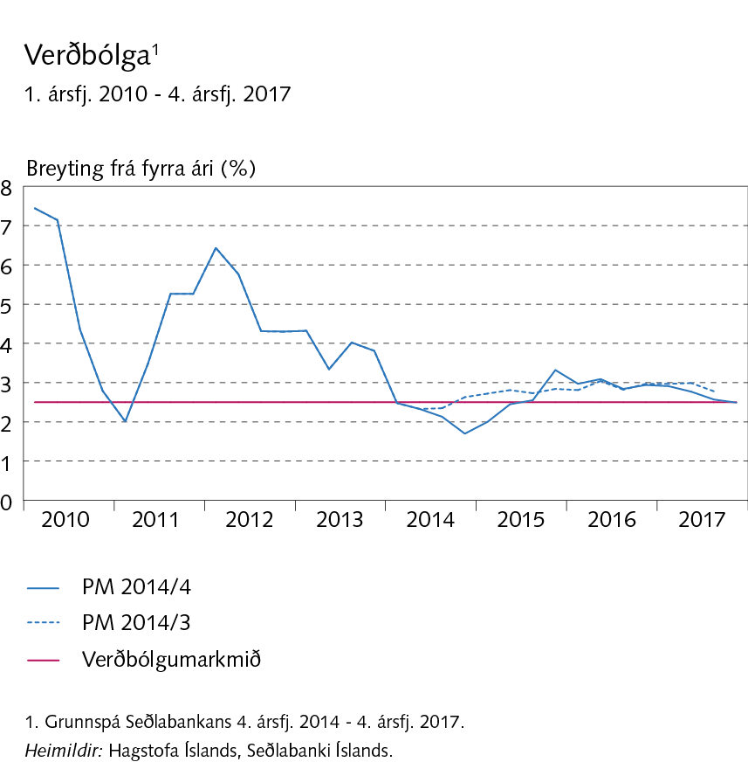
Verðbólga nálægt markmiði út spátímann
Verðbólga mældist 2,1% á Q3 – 0,2pr minni en spáð var í PM 14/3
Horfur á að hún hjaðni enn frekar á Q4 og verði 1,7% (í stað 2,6% í PM 14/3) – minni verðbólga en í ágúst skýrist fyrst og fremst af betri upphafsstöðu
Meiri verðbólguþrýstingur af vinnumarkaði og lítillega meiri framleiðsluspenna gera það að verkum að verðbólga þokast síðan upp á ný og er líkt og í ágúst á bilinu 2½-3% frá 2016

Slide 14
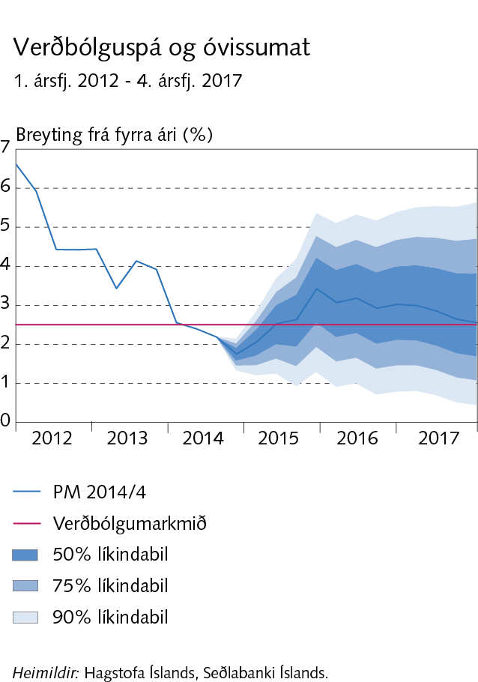
Helstu óvissuþættir grunnspár
Alþjóðlegar efnahagshorfur
Þrátt fyrir hægfara bata eru horfur enn óvissar og meiri hætta á að þær séu ofmetnar en vanmetnar
Umfang fjárfestinga í orkufrekum iðnaði
Gert ráð fyrir 3 kísilverum á spátíma en ekki álver í Helguvík – gæti verið of- eða vanmat
Þrálátar verðbólguvæntingar
Gert ráð fyrir að verðbólguvæntingar verði í takt við markmið á meginhluta spátímans – gæti verið of bjartsýnt í ljósi sögunnar
Launahækkanir í komandi kjarasamningum
Gert ráð fyrir tiltölulega ríflegum launahækkunum en ekki þó svo miklum að þær ógni verðstöðugleika – mögulegt vanmat í ljósi sögunnar og óróleika á vinnumarkaði
Slakinn í þjóðarbúinu
Flestar vísbendingar benda til þess að slakinn sé við það að hverfa en sumar að hann hverfi seinna en felst í grunnspánni
Gengi krónunnar
Gert ráð fyrir óbreyttu gengi á spátíma – gæti verið vanmat í ljósi bata efnahags og viðskiptakjara eða ofmat í ljósi mögulegs fjármagnsútflæðis við uppgjör slitabúa og haftalosun

